Slide 1
NUEVAS MEDIDAS PARA LA REACTIVACION DE LAS ARTES
DIRECCIÓN DE ARTES

Slide 2
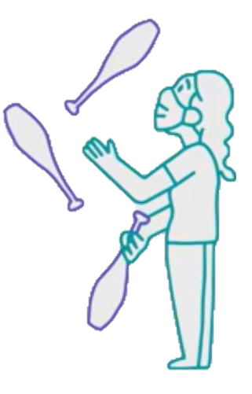
¿Qué marco normativo debe cumplir los trabajadores de las actividades artísticas?
RM 1275-2021-MINSA
DS 016-2022-PCM
RM 1218-2021-MINSA
Lineamientos generales
Niveles de alerta
CUMPLIMIENTO
Nos permiten proteger la salud de las personas (trabajadores, clientes y demás actores relacionados con la prestación de los servicios culturales) en el proceso de reactivación del sector

Slide 3









¿Qué es el Plan de Vigilancia, Prevención y control de COVID-19 en el trabajo?
Es un instrumento que facilita a los responsables de negocios o centros laborales a reducir los riesgos de contagio del COVID-19
TODOS los centros de trabajos deben contar con un Plan de Emergencia y contingencia
Ley de Seguridad y Salud en el trabajo N°29783 (2011)
Físico
* Es obligatorio para todas las empresas públicas o privadas y para todas las organizaciones que tienen una relación laboral o contractual con una de ellas
Locativo
Químico
Biológico
Eléctrico
Psicosocial
Mecánico
Ergonómico

Slide 4














¿Qué es el Plan de Vigilancia, Prevención y control de COVID-19 en el trabajo?
Enfoque protección de salud de las personas.
Compromiso de todos - liderazgo de alta dirección.
Proceso personalizado y único. No copiar y pegar formatos.
Análisis riesgos contagio: procesos internos y contexto empresa para prestación del servicio. (Construcción con empleados – todos aportan)
Oportunidad generar empatía y mayor satisfacción del cliente - estrategia de
posicionamiento.
Único indicador: 0 contagios
Evaluación periódica
Apoyarse en otros sistemas gestión como SGSST (Sistema de Gestión de Seguridad, Salud en el trabajo)
Es momento de cooperar y no de competir.

Slide 5
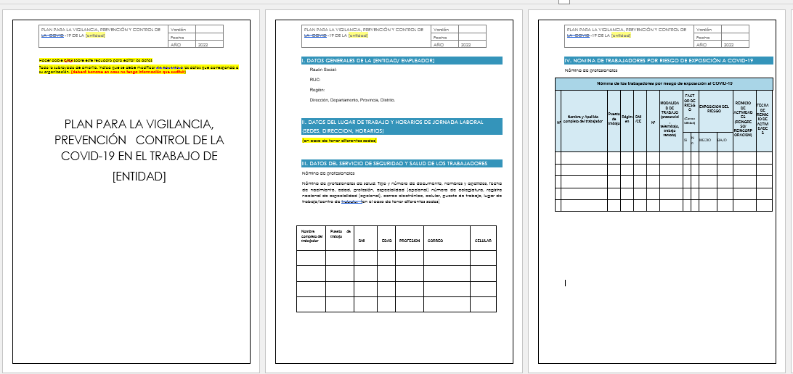
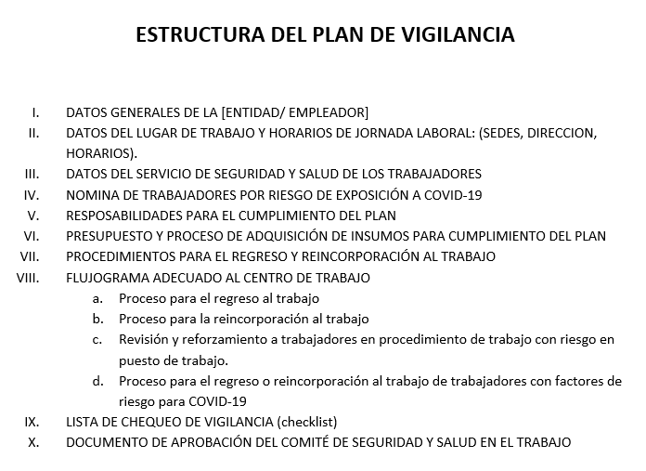
Estructura del Plan de Vigilancia, Prevención y Control del COVID-19
WWW.INFOARTES.PE/PROTOCOLOSARTES

Slide 6
DISPOSICIONES RM N° 1275-2021-MINSA
Disposición 1 Asegurar la ventilación de los centros de trabajo | Asegurar espacios ventilados para reducir el riesgo de contaminación de COVID-19 mediante procesos de renovación de aire.
Disposición 2 Evaluación de la condición de salud del trabajador previo al regreso o reincorporación al centro de trabajo | Identificar el riesgo de exposición de cada trabajador, aplicación de la ficha de sintomatología
Disposición 3 Punto de lavado y desinfección de manos obligatorio | Establecer puntos de lavados, brindar materiales y los pasos para un correcto lavado
Disposición 4 Sensibilización de la prevención del contagio en el centro de trabajo | Dar a conocer toda la información COVID-19, modos de contagio y sintomatología, uso de EPPs y de comunicación de cualquier síntoma
Disposición 5 Medidas preventivas Colectivas | Cuidados a tener en el ambiente físico de trabajo propios de la actividad y medidas para el distanciamiento social
Disposición 6 Medidas de protección personal | Uso adecuado de EPPs
Disposición 7 Vigilancia de la salud del trabajador en el contexto Covid 19 | Aplicación de controles a los trabajadores y seguimiento, y comunicación al Ministerio de Salud-MINSA.

Slide 7
COMPETENCIAS
MARCO NORMATIVO
PROCEDIMIENTOS
PLAN DE VIGILANCIA
ELABORACION
MINISTERIO SALUD
AREA QUE DESARROLLA LA ACTIVIDAD
AREA FUNCIONAL QUE TIENE LA RESPONSABILIDAD DE VELAR POR LA SALUD PÚBLICA Y/O PREVENCIÓN.
PRESIDENCIA DEL CONSEJO DE MINISTROS
FUNCION
Marco normativo y legal que brinda los linemientos y criterios mínimos para prevenir el riesgo de contagio de la COVID-19.
Tiene especificidad por sector y por rubro económico.
Conjunto de prácticas que aseguran la reducción de riesgos de contagio en la actividad laboral.
Esta enfocado en proteger a los trabajadores [culturales] y público.
Instrumento que ayuda a definir responsabilidades, recursos, procedimientos, y la Línea de toma de decisiones
Todas las organizaciones
que realizan actividades laborales
Personas Jurídicas

Slide 8
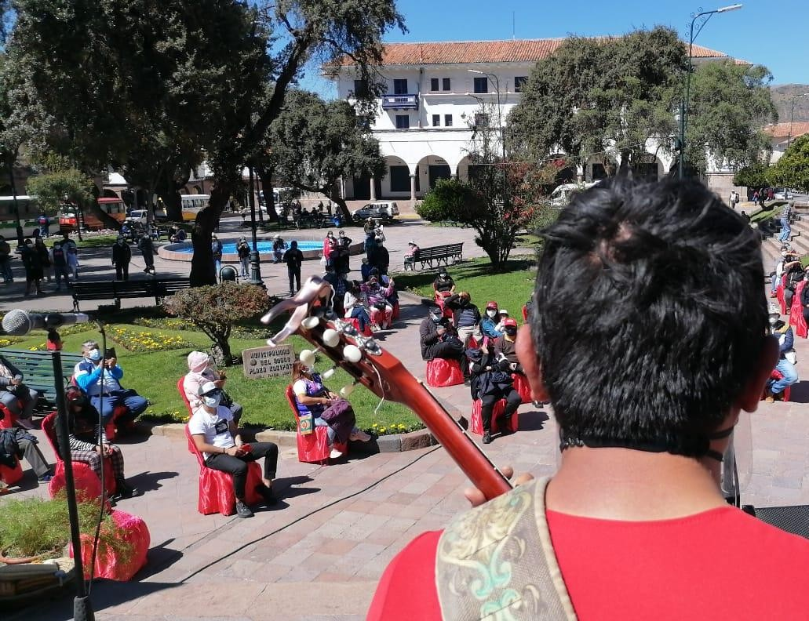
Consideraciones para la Reactivación de las Actividades Artísticas
Medidas de salud incorporadas a la experiencia
  Diseñar la experiencia artística incorporando los criterios de bioseguridad (ventilación, uso de mascarillas, distanciamiento)
Re -organización
  Logística, Personal, Información (Planificar las tareas para hacer más eficientes los tiempos de trabajo presencial)
Trámitar las autorizaciones sobre espectáculos públicos no deportivos.
Complementar aforos con transmisiones y otros servicios
Estrategias adaptables según los recursos disponibles en
cada contexto cultural

Slide 9
¡MUCHAS GRACIAS!

